Slide 1


Licence MIASHS
Mathématiques et informatique appliquées aux sciences humaines et sociales

Slide 2
Public concerné
En première année pour la rentrée 2020 :
bacheliers S
bacheliers ES avec un bon niveau en maths
En première année pour la rentrée 2021 :
Spécialité mathématique recommandée en première et terminale
Dans les deux cas, candidater via parcoursup

Slide 3
En 2ème ou 3ème année :
après une CPGE
une 1ère année PASS (ex PACES) ou MISIPCG
un DUT STID…
Candidater Via Apoflux : https://apoflux.u-bordeaux.fr/etudiant/

Slide 4
Quelques chiffres en 2018-2019
Parcoursup
Taux de réussite en L1 (1ère année) : 68 % environ
Nb dossiers | Capacité d’accueil | Rang dernier appelé
1333 | 110 | 648

Slide 5
Licence pluridisciplinaire
Un socle commun en :
  mathématiques
  informatique
  probabilités et statistiques
Deux parcours :
  sciences économiques et de gestion
  sciences cognitives

Slide 6
Organisation des enseignements
30% de Cours Magistraux en amphithéâtre
70% de Travaux Dirigés par groupes de 40 max
Avec en plus :
des salles informatiques à disposition des étudiants
des ressources numériques :
  ENT de l’Université de Bordeaux
  Moodle (plateforme des enseignements en ligne)

Slide 7
Conditions d’études
Lieu : Talence (tram B ; arrêt Peixotto)
Effectifs en L1 : 150 max
Volume horaire : environ 30 heures par semaine
Suivi personnalisé : par l’équipe pédagogique + tutorat
Mobilités à l’international possibles en L3 notamment
Des associations étudiantes dynamiques

Slide 8
Modes d’évaluation
En L1 : Contrôle Continu Intégral (loi ORE)
Devoirs surveillés sur des semaines dédiées
Evaluation en ED : exposés, projets individuels et en groupes …
En L2 et L3 :
Contrôle Continu
Examen terminal
A venir : Bloc de Connaissances et de Compétences (BBC) dans le contexte de la loi ORE

Slide 9
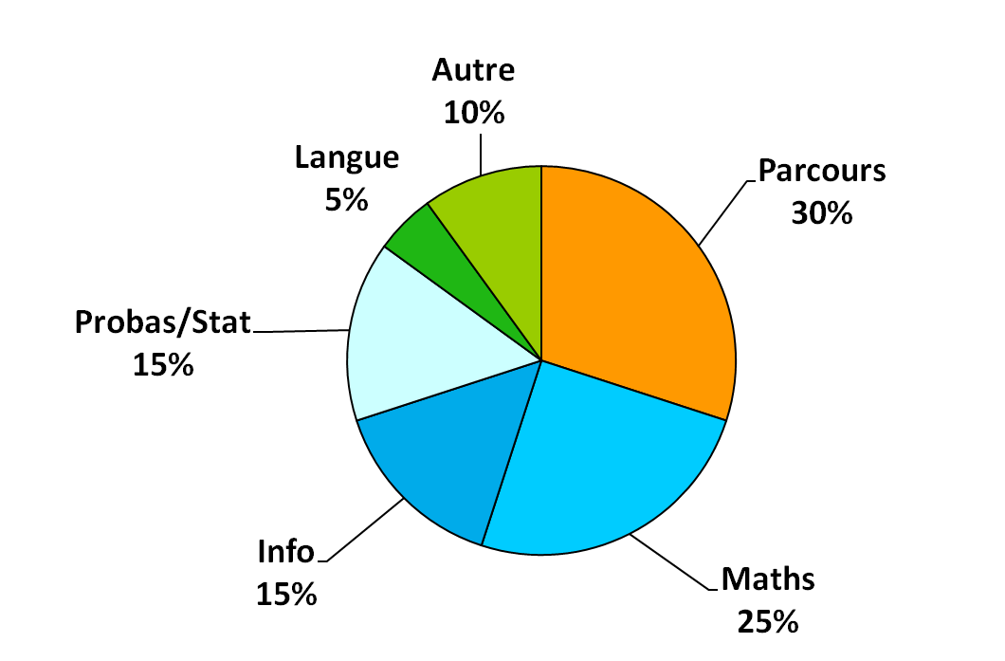
Les enseignements

Slide 10
Les mathématiques en MIASHS
Première année :
Semestre 1 :
  maths générales (57h)
  mise à niveau des terminales ES (10h)
Semestre 2 :
  analyse appliquée (54h)
  algèbre : calcul matriciel et algèbre linéaire (54h)

Slide 11
Les mathématiques en MIASHS
Deuxième année :
fonctions de plusieurs variables et optimisation
séries et intégrales multiples
Troisième année :
méthodes numériques
systèmes dynamiques
options : biomathématique, informatique pour les maths

Slide 12
Les probabilités et les statistiques
Probabilités : outils théoriques pour la modélisation des phénomènes aléatoires
Statistiques :
  statistiques descriptives (analyse des données)
  statistiques inférentielles (prise de décision)
  modélisation statistique (prédiction)
Mise en pratique et logiciel de statistiques :
  techniques d’enquêtes
  études de cas

Slide 13
L’informatique en MIASHS
Mathématiques
Appliquées
Sc Sociales
Sc Eco Gestion
Sc Cognitives
Informatique :
Automatisation des traitements

Slide 14
L’informatique en MIASHS
Algorithmique S1
Programmation S2
Algorithmique avancée S3
Introduction à l’informatique S1
Site Web Dynamique S4
Bases de données S4
Programmation Objet S5
Informatique théorique S5
Neurosciences computationnelles S6
Traitement automatique des langues S6
Intelligence artificielle S6
Informatique pour les mathématiques
Imagerie numérique S6

Slide 15
Parcours Economie et Gestion
- Objectifs-
Sciences de gestion et Sciences économiques
  Comprendre le fonctionnement des organisations
  Mobiliser les outils mathématiques, statistiques et informatiques au service des problématiques de gestion et d’économie
  Compétences recherchées dans les secteurs de la santé, de la finance et de l’assurance ; du développement durable ou de l’environnement ; dans les fonctions supports de l’entreprise
Notes:
Ex : optimisation des plannings pour meilleure conciliation entre vie professionnelle et vie personnelle dans une démarche d’amélioration de la qualité e vie au travail.
Ex : optimisation des déplacements dans une ville dans un but de réduction de la pollution ou optimisation dans l’utilisation des ressources(économie du développement durable)
Ex : calcul du risque pour les assurances, les banques ou la santé

Slide 16
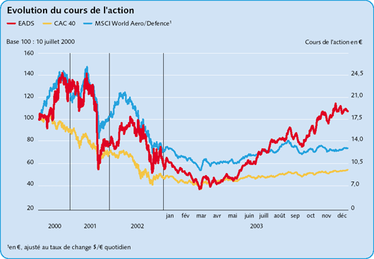

Parcours Economie et Gestion
- Enseignements L1 à L3 -
Gestion qualitative :
Gestion des organisations, Gestion des Ressources Humaines, Droit de l’entreprise, Stratégie d’entreprise ; marketing digital
  Gestion quantitative :
  Calcul actuariel, comptabilité ; Analyse financière, contrôle de gestion
  Economie :
  Introduction aux sciences économiques ; Micro et macro économie ; économétrie et économie appliquée ; problèmes économiques contemporains
Notes:
Ex : économie de la santé et économie des biens publics (justice fiscale et optimum de Pareto)

Slide 17
Parcours Sciences Cognitives
- Objectifs -
Approche multidisciplinaire du comportement humain
  Etude des processus mentaux mis en jeu dans l’acquisition
  et l’utilisation des connaissances
  Description des grandes fonctions cognitives :
  Perception, Action, Mémoire, Langage, Raisonnement,
  Résolution de problèmes…
  Acquisition des outils scientifiques d’analyse et de modélisation du comportement humain
  Confrontation des approches disciplinaires du comportement : points de vue biologique, psychologique, computationnel…
  Réflexion épistémologique sur ces différentes approches

Slide 18

Parcours Sciences Cognitives
- Enseignements L1 à L3 -
Psychologie :
Méthodes en Sciences Humaines, Neuropsychologie,
Cognition et Apprentissage, Ethologie et Ergonomie,
Mémoire, Langage, Expertise…
Neurosciences :
Biologie du Comportement, Perception et Action,
Neurophysiologie, Neurobiologie et Neuroanatomie,
Neurosciences Computationnelles, Psychophysiologie…
Multidisciplinaire :
Epistémologie (Philosophie de l’esprit),
Intelligence Artificielle, Traitement Automatique des Langues

Slide 19
Poursuites d’études et métiers
Master MAS (mathématiques appliquées, statistique) : plusieurs parcours sur Bordeaux dont
  Modélisation Statistique et Stochastique
  Recherche Opérationnelle et Aide à la décision
  Ingénierie des risques économiques et financiers
  Parcours International EDP et Dynamique des Populations
Datascientist, chargé d’études statistiques, ingénieur recherche opérationnelle, logisticien, gestionnaire de risques, économètre, ingénieur calcul…

Slide 20
Poursuites d’études et métiers
Master de Santé Publique de l’U. de Bordeaux : 9 parcours dont
  Biostatistique
  Epidémiologie
  Epidémiologiste, biostatisticien, responsable d’études cliniques…

Slide 21
Poursuites d’études et métiers
Masters ou écoles d’Informatique (notamment ENSEIRB),
Ingénieur informaticien (santé, transport, aéronautique, environnement, multimédia, finance…)
Master traitement du signal, d’image (y compris MAS)
Ingénieur en traitement du signal (télécom, robotique, biomédical…)
Ecoles d’ingénieur de Statistique (notamment ENSAI, ENSAE)

Slide 22
Parcours Economie et Gestion
- Poursuite d’études et Métiers (1)-
Masters de sciences économiques : Economie, Econométrie, banque et finance, assurances, santé, développement durable
Economiste, Analyste financier, opérateur de marché, ingénieur risque, chargé d’étude junior
Ecoles d’actuariat : Actuaire
Notes:
Développement durable : logistique ; environnement ; transport

Slide 23
Parcours Economie et Gestion
- Poursuite d’études et Métiers (2)-
Master de management des OMMS : Parcours Management des Organisations Médicales et Médico- Sociales (ISPED ; IMPGT ; etc.)
  Cadre de santé, Directeur d’établissement médical ou médico-social ; chefs de service ou directeurs de structures du sanitaire, du médico-social ou du social
Master de Gestion (IAE ; Ecoles de commerce)
  Contrôleur de gestion, chargé de gestion junior (marketing ; GRH ; etc.)
Notes:
Ex : clinique, Ehpad ; ITEP ; CADA

Slide 24
Parcours Sciences Cognitives
- Poursuite d’études et Métiers (1)-
Masters de Sciences Cognitives, Ergonomie, Interfaces homme/machine, Neuropsychologie
Notamment : Master Sciences Cognitives (Bordeaux), CogMaster (Paris)
  Ingénieur nouvelles technologies / handicap
  Ergonome
  Chargé de veille technologique, Développeur (IHM, IA)
Ecole Nationale Supérieure de Cognitique (INP, Bx) admission sur dossier après une L2 ou une L3
Ingénieur cogniticien (technologies numériques en santé, énergie, transport, industrie…)

Slide 25
Parcours Sciences Cognitives
- Poursuite d’études et Métiers (2)-
Masters de Neuropsychologie, Neurosciences (notamment Multi-public Bordeaux)
Neuropsychologue (recherche ou clinique si titre)
Ingénieur en imagerie cérébrale
  Enseignant et/ou Chercheur
Autres Spécialités de Masters dans les disciplines constitutives des sciences cognitives (Psychologie Cognitive, Philosophie des Sciences, Informatique: Traitement d’Image / Traitement Automatique des langues, …)
Chercheur ou Ingénieur dans ces différents domaines

Slide 26
Ce qui plaît aux étudiants de la licence MIASHS
L’aspect pluridisciplinaire, l’ouverture et une culture étendue
Les petits effectifs, l’ambiance des promos et la solidarité entre les étudiants
Les bonnes conditions de travail et d’encadrement
La diversité des débouchés

Slide 27
Quelques exemples de missions (anciens étudiants)
« Je m’occupe de sûreté de fonctionnement sur des moteurs dans l’aviation civile »
« je travaille sur l’amélioration de la qualité de vie au travail »
« Je modélise les liens entre la météo et la qualité de l’air dans un but explicatif et de prévision »
« Je réalise des profils clients pour cibler des campagnes marketing »

Slide 28
Contacts
Responsable Licence MIASHS : Emmanuelle Gagnou-Savatier
emmanuelle.gagnou@u-bordeaux.fr
Responsable 1ère année : Marie Chavent
marie.chavent@u-bordeaux.fr
Secrétariat pédagogique : Idéale Andrianirina
bf-licence-miashs@u-bordeaux.fr
05 40 00 64 21

